Slide 1
2022-4-12
实验课练习

Slide 2
目录
01
string和edit_string类
02
评选优秀教师和学生
03
图书和杂志销售管理
04
学生信息处理程序
05
继承自string的MyString

Slide 3
01
string和edit_string类
题目描述：
编写一个程序
一个简单的串类String，包含设置字符串，返回字符串长度及内容等功能。
一个具有编辑功能的串类edit_string，它的基类是string，在其中设置一个cursor，使其能支持在cursor处的
插入
替换
删除

Slide 4
02
评选优秀教师和学生
题目描述：
编写一个评选优秀教师和学生的程序。
类Base
纯虚函数isGood()=0
类Student
纯虚函数isGood()实现，若考试成绩超过90分，则返回true
类Teacher
纯虚函数isGood()实现，若一年发表论文超过3篇，则返回true

Slide 5
02
评选优秀教师和学生
详细设计：
类Base
char name[8]
getName():输入姓名
printName():打印姓名
纯虚函数isGood()=0
类Student
int num;
getNum()：输入成绩
纯虚函数isGood()实现，若考试成绩超过90分，则返回true
类Teacher
int num;
getNum():输入发表论文数
纯虚函数isGood()实现，若一年发表论文超过3篇，则返回true

Slide 6
03
图书和杂志销售管理
题目描述：
编写一个程序实现图书和杂志销售管理。
当输入一系列图书和杂志销售记录后，将销售良好的图书和杂志名称显示出来。销售良好指的是每月销售500本以上，杂志每月2500本以上。
解题思路：
与上一题类似，按照相同思路设计即可。

Slide 7
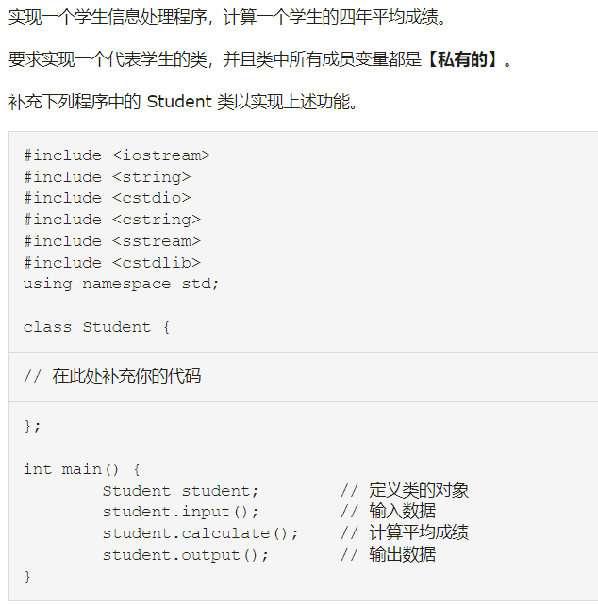
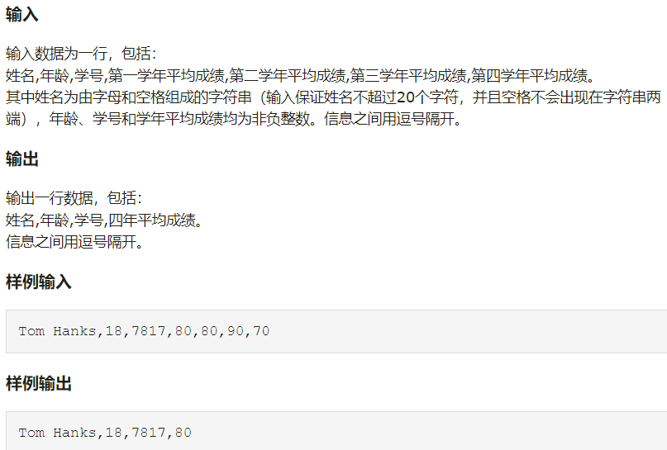
04
学生信息处理程序
http://cxsjsxmooc.openjudge.cn/2022t3spring/005/
可以用头文件cstring和sstream

Slide 8
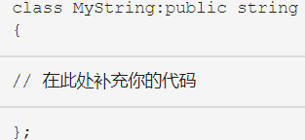
05
继承string的mystring
http://cxsjsxmooc.openjudge.cn/2022t3spring/020/
题目描述：
补充无参构造函数、有参构造函数
重写括号运算符
例如s(1,10)返回s的子串(下标从1开始，长度为10)：调用string的substr函数即可
注：无需使用char数组来实现，都继承基类string即可

